Slide 1
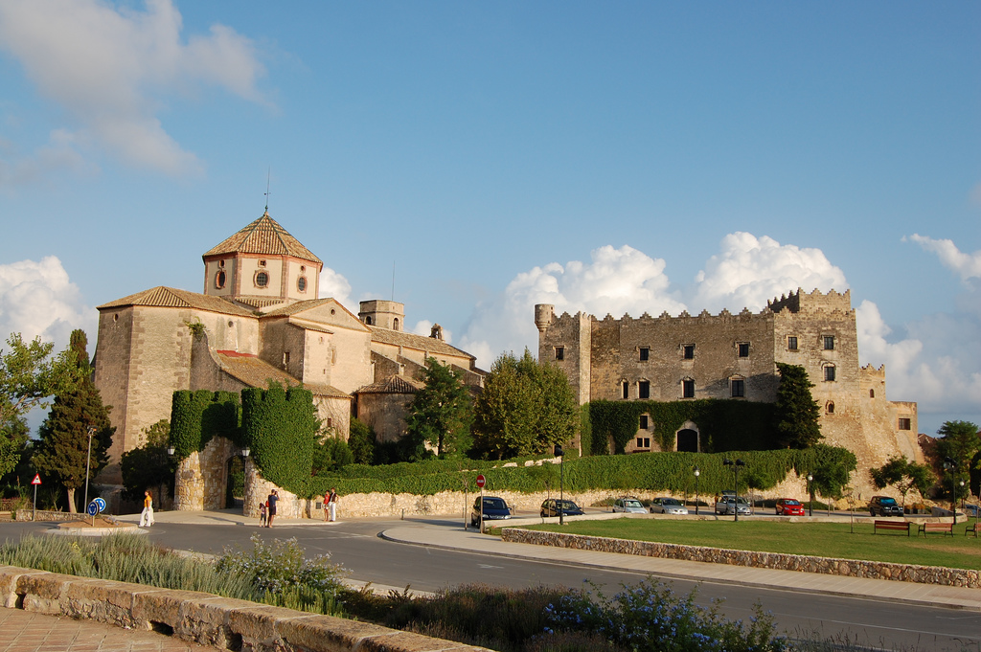
Castillo de Altafulla
Es un castillo románico.
Ubicación: Placa de l'Església, 8, Altafulla, Tarragona

Slide 2
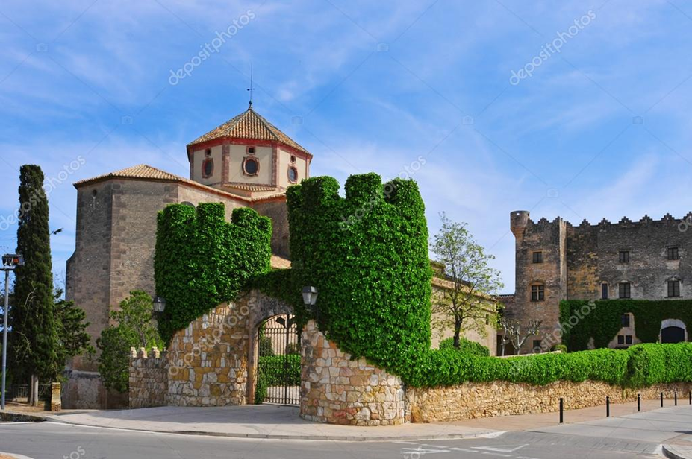
El castillo de Altafulla
No se sabe la fecha exacta de su creación.
Al principio tiene dos torres llenas de hierbas que son muy bonitas después hay un camino que te lleva al castillo real.

Slide 3
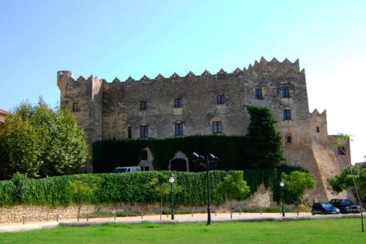
Era un palacio para el rey y su dama.
Está muy bien conservado hoy en día sirve para hacer fotos, pero casi nadie entra. Mi opinión: es muy bonito y me gustaría poder ver el castillo por dentro .

